Slide 1
Universidad Autónoma del Estado de México. Facultad de Química
Licenciatura: Química Farmacéutica Biológica
Unidad de aprendizaje: Materia, estructura y propiedades
Unidad temática: Estructura atómica.
Tema: Energía radiante y teoría cuántica
Guadalupe Mirella Maya López
Octubre, 2016

Slide 2
Objetivo:
Emplear los diferentes modelos atómicos para interpretar el comportamiento de las partículas subatómicas;… asumir con responsabilidad el trabajo individual y en equipo para la realización de actividades y aceptar la responsabilidad de la vida en sociedad

Slide 3
La radiación electromagnética
La radiación electromagnética es una forma de transmisión de energía en la que los campos magnéticos y eléctricos se propagan por ondas a través del espacio vacío o a través de un medio como el vidrio.
Una onda es una perturbación que emite energía a través de un medio

Slide 4
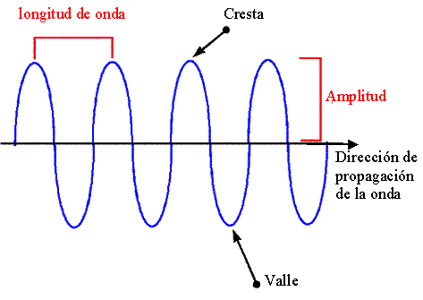
¿Qué onda?

Slide 5
Características de una onda
Longitud de onda (λ). Es la distancia entre los máximos de dos crestas sucesivas o los mínimos de dos valles. La unidad SI fundamental es el metro (m) aunque es común utilizar nanómetros
Frecuencia (ν). Es el número de crestas o valles que pasan por un punto dado en una unidad de tiempo. La unidad SI es el hercio (Hz), s⁻¹
Cresta
Valle
Amplitud

Slide 6
Las ondas electromagnéticas no son visibles al ojo humano
La radiación electromagnética tiene una velocidad constante de:
2.997925 X 10⁸ms⁻¹ (m/s) en el vacío; esta velocidad la conocemos como la velocidad de la luz (c).
Se representa por el símbolo c.
El producto de la longitud de onda y la frecuencia indica el desplazamiento de las ondas electromagnéticas en la unidad de tiempo, es decir, la velocidad de la onda.
c = λν

Slide 7
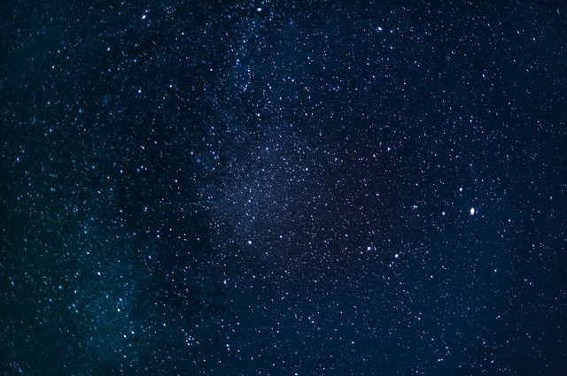
La velocidad de la luz en cualquier medio es menor que en el vacío

Slide 8
A la distribución energética del conjunto de ondas electromagnéticas se le denomina
Espectro electromagnético

Slide 9
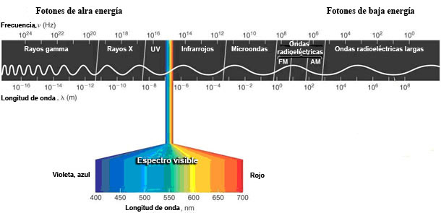
Espectro electromagnético

Slide 10
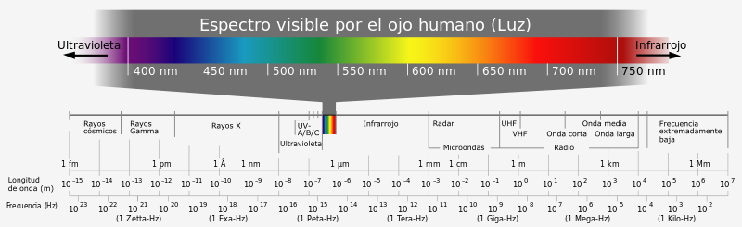

Slide 11
El espectro electromagnético abarca longitudes de onda desde 10⁻¹⁶m (rayos gamma) hasta las 10⁸m (ondas de radio).
Las longitudes de onda de los rayos gamma son parecidas al diámetro del núcleo de un átomo.

Slide 12
Las longitudes de onda de radio pueden ser más largas que un campo de fútbol.
La luz visible se localiza entre
4 X 10⁻⁷ y 7 X 10⁻⁷m, es decir, entre la luz ultravioleta y la infrarroja.

Slide 13
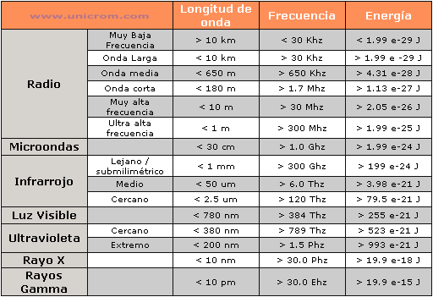

Slide 14
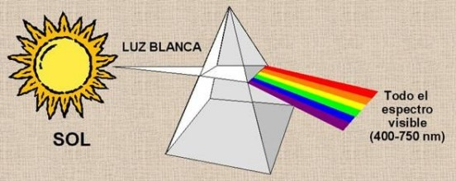
Espectros continuos
La velocidad de la luz c = λν
es diferente en cada medio, como consecuencia, la luz es refractada o desviada al pasar de un medio a otro. Cuando la luz pasa a través de un prisma, se dispersa en una banda de colores, denominada espectro.

Slide 15
Espectros discontinuos o espectros de líneas
Si la fuente de luz es una descarga eléctrica a través de un gas, sólo se ven ciertos colores en el espectro. En estos casos los espectros consisten en un número limitado de longitudes de onda que se observan como líneas coloreadas con espacios oscuros entre ellas.

Slide 16
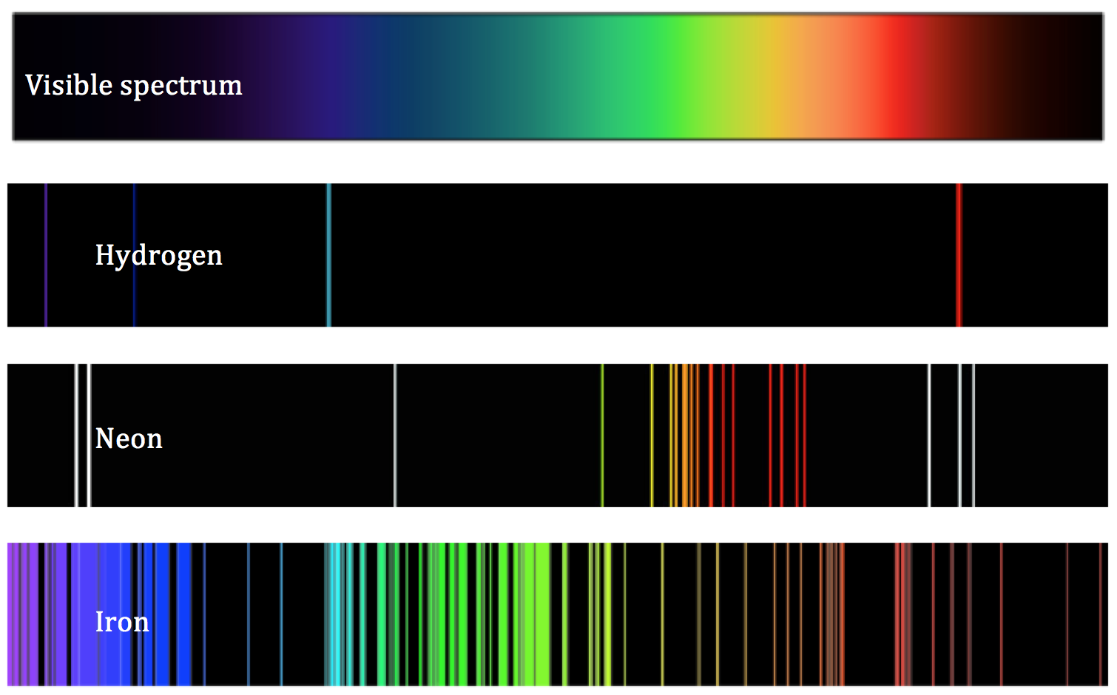

Slide 17
Teoría cuántica
El número limitado de líneas con longitudes de onda definidas sugiere que la energía necesaria para excitar átomos gaseosos solamente puede tener determinados valores. Pero la física clásica no tenía explicación al respecto. Así surge la

Slide 18
Aportaciones a la teoría cuántica
Las explicaciones propuestas por Max Planck empiezan por asumir que los átomos pueden absorber o emitir energía como radiación electromagnética en cantidades fijas (cuantos).

Slide 19
Fotón. Es una partícula de luz.
La energía de un fotón es igual a la constante de Plank por la frecuencia de la radiación,
E = hν
La materia sólo puede emitir o absorber energía en múltiplos de hν (E), 2 hν, (2E) 3 hν (3E) y así sucesivamente.

Slide 20
Resumiendo:
c = λν
c = velocidad de la radiación electromagnética
c = 2.997925 X 10⁸ms⁻¹
E = hν
E = La energía de un cuanto de radiación electromagnética y es directamente proporcional a la frecuencia de la radiación
h = constante de Plank
h = 6.626 X 10⁻³⁴ J s

Slide 21
Ejercicios:
Una determinada radiación tiene una longitud de onda de 474nm. ¿Cuál es la energía, expresada en julios?, de:
a. Un fotón
b. Un mol de fotones de esta radiación

Slide 22
2. ¿Cuál es la longitud de onda, en nanómetros, de la luz con un contenido de energía de 1799kJ/mol?, ¿En qué región del espectro electromagnético se localiza esta radiación?

Slide 23
3. ¿En qué región del espectro electromagnético se espera encontrar radiación con una energía por fotón 100 veces mayor que la asociada con radiación de 988nm de longitud de onda?

Slide 24
4. En el alumbrado de las calles se utilizan las lámparas de vapor de sodio a alta presión. Las dos líneas más intensas del espectro de sodio están a 589.00 y 589.59nm ¿cuál es la diferencia de energía por fotón entre las radiaciones correspondientes a estas dos líneas?

Slide 25
En 1888, Heinrich Hertz descubrió que cuando la luz choca con la superficie de ciertos metales, se emiten electrones, fenómeno conocido como “Efecto fotoeléctrico”

Slide 26
Características sobresalientes:
La emisión de electrones solamente ocurre cuando la frecuencia de la luz incidente excede un valor determinado (frecuencia umbral, ν₀).
El número de electrones emitido depende de la intensidad de la radiación incidente,
Las energías cinéticas de los electrones emitidos dependen de la frecuencia de la luz

Slide 27
5. Ordena las siguientes formas de radiación electromagnética en forma decreciente de energía por mol de fotones:
  Radiación de ν= 3.0X1015 s⁻¹
  Una lámpara infrarroja de calefacción
  Radiación que tiene λ=7000 angstroms
  Rayos X utilizados en odontología.

Slide 28
6. Para emitir electrones, el sodio metálico requiere un fotón con una energía mínima de 4.41 X 10⁻¹⁹ J.
  a. ¿Cuál es la frecuencia mínima de luz necesaria para emitir electrones del sodio mediante el efecto fotoeléctrico?
  b. ¿Cuál es la longitud de onda de esta luz?

Slide 29
  c. Si se irradia al sodio con una luz de 430nm ¿Cuál es la energía cinética máxima posible para los electrones emitidos?
  d. ¿Cuál es el número máximo de electrones que se pueden emitir mediante una luz cuya energía total es igual a 1.00 µJ?

Slide 30
7. La acción protectora del ozono en la atmósfera se debe a la absorción de la radiación UV por el ozono en un intervalo 230-290nm de longitud de onda ¿cuál es la energía asociada con la radiación, expresada en kJ/mol en este intervalo de longitudes de onda?

Slide 31
8. Un láser emite luz con una frecuencia de 4.69 X 10¹⁴s⁻¹
  ¿Cuál es la energía de un fotón de la radiación de este láser?
  Si el láser emite una pulsación de energía que contiene 5.0 X 10¹⁷ fotones de esta radiación ¿Cuál es la energía total de esta pulsación?
  Si el láser emite 1.3 X 10⁻² J de energía durante una pulsación ¿Cuántos fotones se emiten durante esa pulsación?

Slide 32
9. La luz de frecuencia más baja que produce efecto fotoeléctrico se llama frecuencia umbral.
  La frecuencia umbral para el indio es de 9.96X10¹⁴s⁻¹. ¿Cuál es la energía, en julios, de un fotón de esta radiación?

Slide 33
  ¿El indio producirá efecto fotoeléctrico con luz ultravioleta?
  ¿El indio producirá efecto fotoeléctrico con luz infrarroja?
  Justifica las respuestas de los incisos b y c.

Slide 34
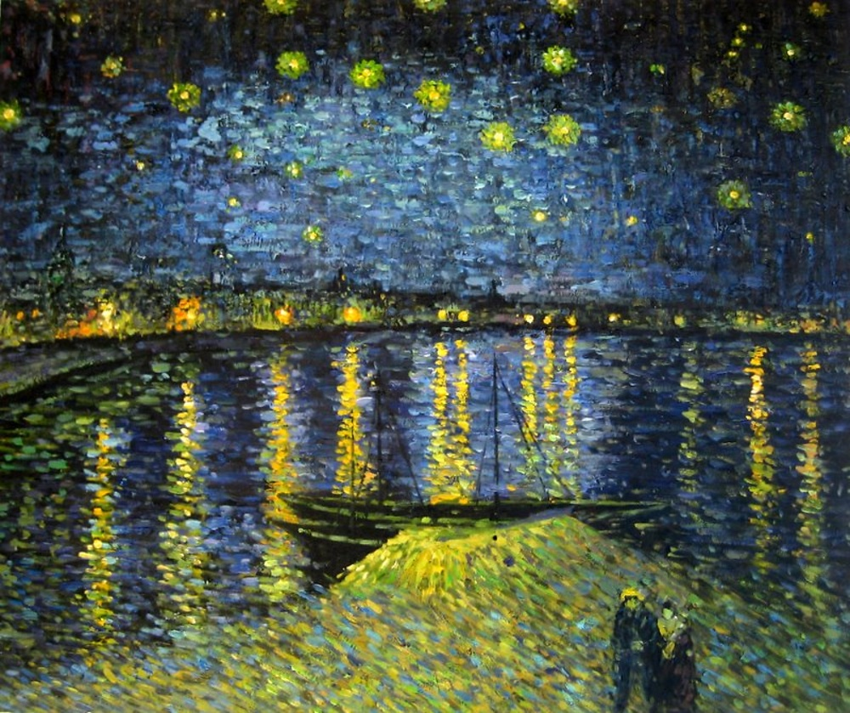

Slide 35
Licenciatura: Química Farmacéutica Biológica
UA: Materia, estructura y propiedades
Unidad temática: Estructura atómica.
Tema: Energía radiante y teoría cuántica
Guadalupe Mirella Maya López
Octubre, 2016

